Slide 1
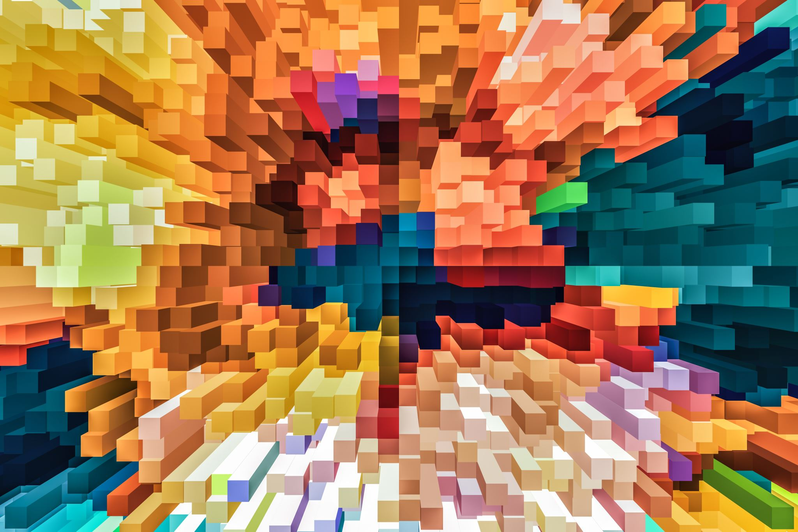
Droid & Boxes gaming
Reinforcement Learning
FOR GAMING
Notes:
Qui sommes nous ?
Créateur de droid and boxes

Slide 2
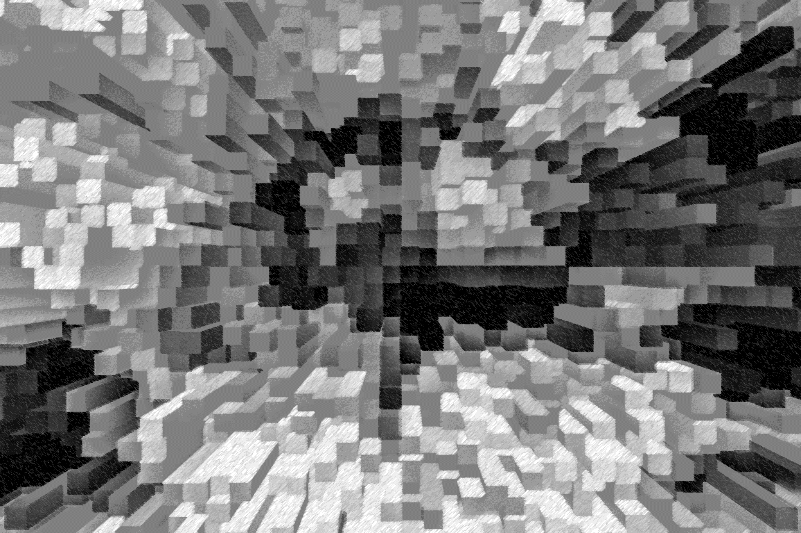
Problématique / but
Développement de solutions de Reinforcement Learning (RL) afin de:
s’entraîner,
tester,
faire évoluer vos jeux vidéo

Slide 3
Solutions ApPortéEs
IA entrainée, capable de jouer au moins aussi bien qu’un humain, à différents jeux vidéo
Possibilité de détection de bugs
Entrainement de joueurs en vue de compétitions

Slide 4
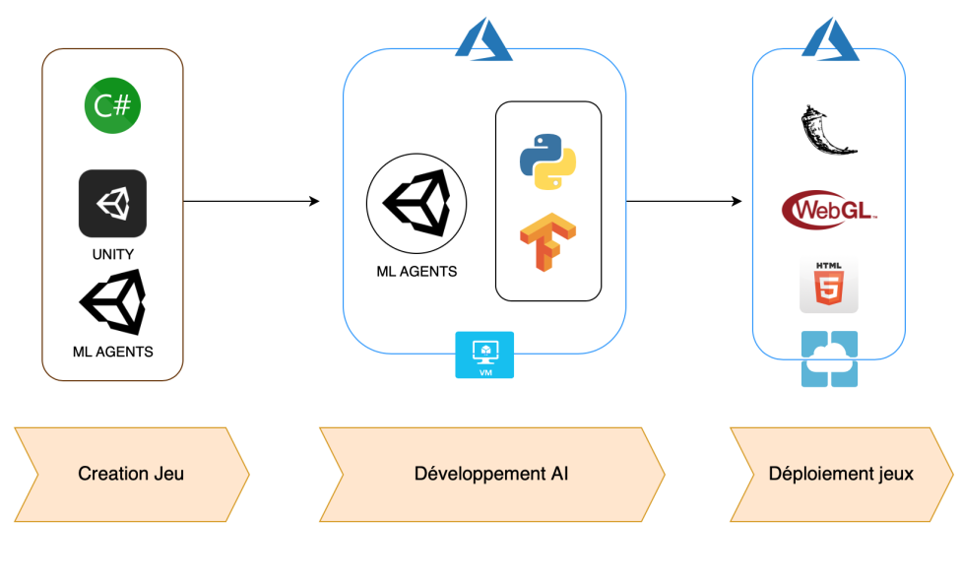
Architecture

Slide 5
résultats
Disponible sur le site https://rlracing.azurewebsites.net/

Slide 6
Conclusion / OUVERTURE
IA faisant un temps moyen < 5 sec (mieux qu’un humain) en utilisant 2 techniques différentes
Possibilité d’ajouter une 3eme technique d’apprentissage avec du imitation learning
Possibilité d’adaptation à différents jeux
Possibilité de conserver la quantité de collision/échecs des joueurs humains afin de réaliser une IA pouvant adapter la complexité du circuit/de l’environnement au joueur
Possibilité de développement de game logic

